Slide 1
Suomen pelastustoimen kansainvälinen toiminta
Pekka Tiainen, 9.2.2019

Slide 2
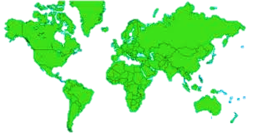
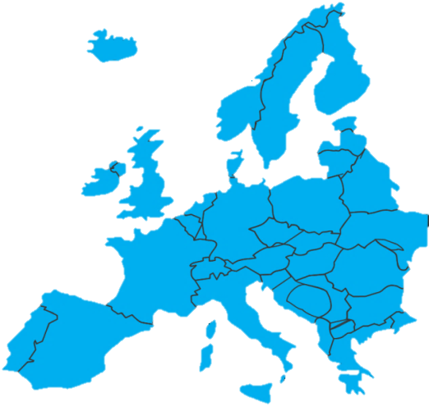
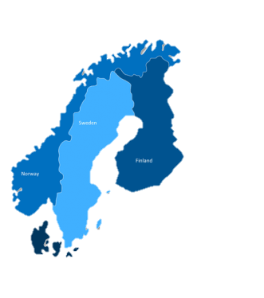
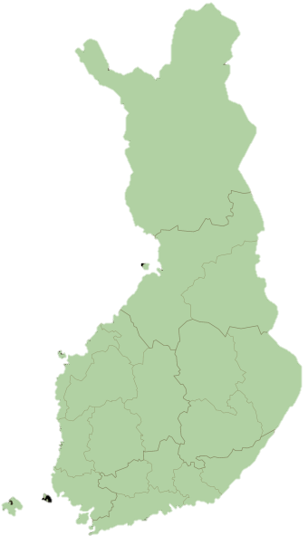
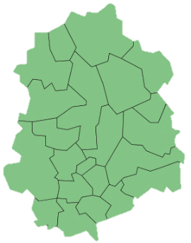
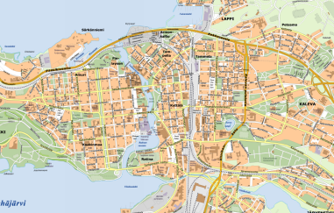
Kansainvälinen taso
Kansainväliset toimijat + organisaatiot
Eurooppalainen taso
EU
Pohjoismainen taso
Pohjoismaiset sopimukset
Kansallinen taso
Poliittinen taso
Ministeriöt, virastot, viranomaiset
Alueellinen taso
Maakunnat
Paikallinen taso
Kunnat
Järjestöt
Elinkeinoelämä

Slide 3
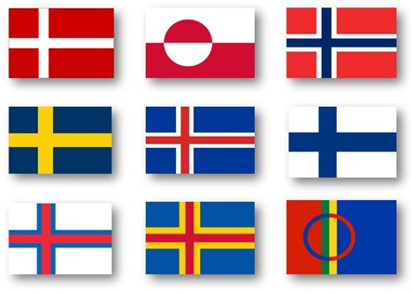
Pelastustoimen kansainvälinen yhteistyö ja toiminta
Pelastustoimen kv. avun antaminen + vastaanottaminen
Kansainvälisen pelastustoiminnan kehittäminen
Kv. resurssien käyttö kansallisessa valmiudessa
YK: OCHA, EU: ERCC
Host Nation Support -järjestelyt
Naton siviilivalmiusyhteistyö
Vastuuviranomaisena toimiminen, yhteistyö UM/NAE, Naton siviilivalmiuskomitea CEPC (pelastusylijohtaja), Nato -asiantuntijat
Kahdenväliset asiat
Viro-yhteistyö
USA-yhteistyö
Venäjä-yhteistyö
EU-yhteistyö
EU:n pelastuspalveluyhteistyö (CIvil Protection).
EU –puheenjohtajakausi 2019:
Pelastuspalvelumekanismin hyödyntäminen laaja-alaisissa uhissa (ml. CBRN, hybridi)
hybridiasioiden valmisteluun osallistuminen PEO:lta (ml. hybridiharjoitus pj-kaudella 2019)
EU:n sisäasioiden rahastot, PEO:n osuus
Alueellinen yhteistyö
Pohjoismainen siviilivalmiusyhteistyö (Haga, valmiusvirastot)
Barentsin euroarktinen sopimus (ml. Barents Rescue –harjoitukset)
Itämeren alueen yhteistyö (Council of Baltic Sea States)
Arktisen alueen yhteistyö (arktinen neuvosto/EPPR)

Slide 4
Toimintalinjausten tavoitteet
Kansainvälinen yhteistyö osaksi pelastustoimen toimijoiden päivittäistä toimintaa
Alan kv. toiminnan tehostaminen ja tiedonvälittämisen lisääminen →yhteyshenkilöverkosto, järjestöt jne. => kokonaisvaltainen ajattelu
Strategisten linjausten jalkauttaminen ja toimeenpano → yhtenäisempi toiminta

Slide 5
Kv. pelastustoiminnan kehittäminen
1. Kansainvälinen yhteistyö liitetään osaksi pelastustoimen kansallista järjestelmää
Pelastusopiston koulutusohjelmiin, muut koulutukset
Henkilöstön osallistuminen pelastuslaitosvetoisesti
Osaksi JTS –prosessia (ml. HNS)

Slide 6
2. Varautumista ja valmiutta kv. avun antamiseen ja
vastaanottamiseen parannetaan
Vaikuttava + joustava avunanto
Selvät käytännöt virkavapaan myöntämiskäytännöistä (henkilöstön osallistuminen)
Hälytysjärjestelmät, varastointi jne. → koordinaatiotoiminto
strateginen 24/7 TIKE
Kyky vastaanottaa apua (HNS)

Slide 7
3. Kv. pelastustoiminta suunnitellaan kotimaan valmiuden pohjalta
Nykyiset muodostelmat (USAR ja TAST) uudistetaan suorituskykyajattelun pohjalta kevyemmiksi ja tehokkaammiksi
Uudet valmiudet → toimintasuunnitelma 2019 mennessä (erityisesti metsäpalovalmius, tulvatorjunta ym.)
Lähtökohta: pelastustoimen yhteistoimintana toteutettava kotimaan valmius

Slide 8
Case Ruotsi metsäpalot 2018

Slide 9
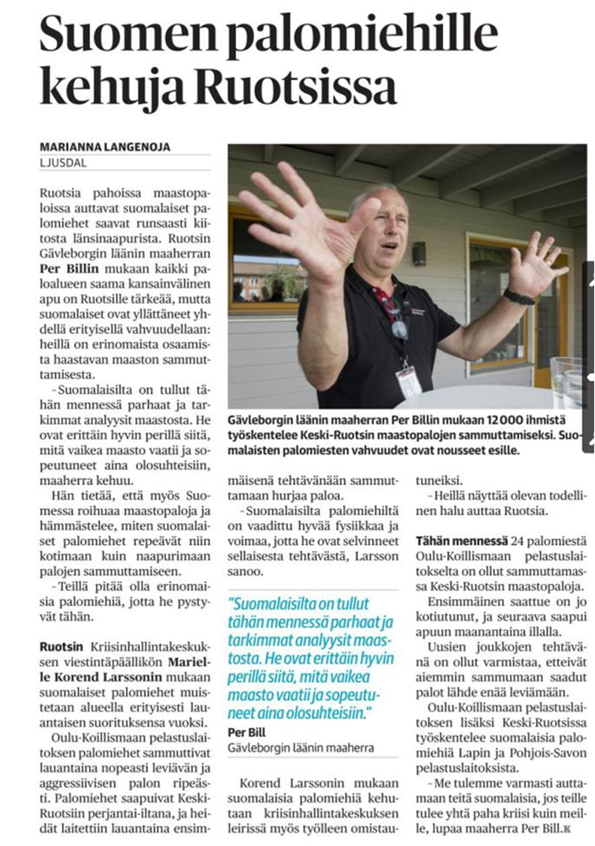

Slide 10
Oulu-Koillismaan pelastuslaitoksen palaute
OKPL:lta osallistui Ruotsin metsäpalojen sammutustöihin 48 henkilöä: päätoimisia, kokeneita sivutoimisia (toimenpidepalkkaisia ja sopimuspalokuntien jäseniä)
Hyvä palaute osallistujilta kaikilla tasoilla: sammutusmiehestä päällikköön, kaikki samaa mieltä – erittäin hyvä kokemus!

Slide 11
Oulu-Koillismaan pelastuslaitoksen palaute
OKPL:n alueellakin jälkimmäisen viikon loppupuolella alkoi olla tehtäviä runsaasti → pidempään operaatioon ei olisi pystytty ilman omien ylimääräisten kustannusten syntyä (ylityöt, sivutoimisten lomien loppuminen jne.)
Ad-hoc tehtävä – parempi suunnittelu etukäteen
Nähty suuren operaation toimiva johto + HNS, siitä saatu kokemus hyödynnettävissä esim. oman HNS:n suunnittelussa
SE työturvamääräykset, media ja julkisuus jne.

Slide 12
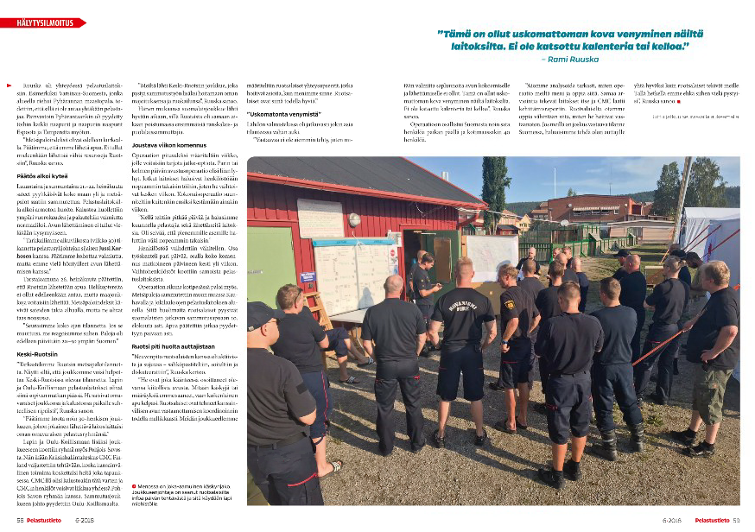

Slide 13
Potentiaali käyttöön yhteistyössä!

